Slide 1

Algoritmos y Programación I
Curso Essaya - 75.40 / 95.14 Clase 8 Algoritmos de búsqueda

Slide 2


Funciones
Condiciones
Ciclos
Cadenas
Tuplas y Listas
Mutabilidad
Algoritmos de búsqueda
Contratos
Diccionarios
Archivos
Excepciones
Procesamiento de archivos
Objetos
Listas enlazadas
Pilas y colas
Recursión
Algoritmos de ordenamiento
Lenguaje C
P1
Ud. está aquí
P2
P3
P4

Slide 3
Algoritmos de búsqueda

Slide 4
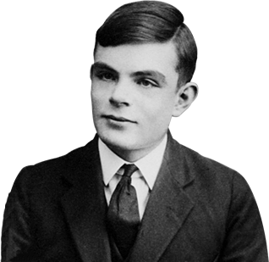
passwords = [
"password",
"123456",
"12345678",
"1234",
"qwerty",
"12345",
"dragon",
"pussy",
"baseball",
"football",
"letmein",
...
]
¿"python"?

Slide 5
¿Dónde está?
<secuencia>
.index
<int>
elemento <?>
Devuelve el índice del elemento, o error si no está.
<secuencia>
buscar
<int>
elemento <?>
Devuelve el índice del elemento, o -1 si no está.

Slide 6
algoritmo buscar:
entrada: L: Lista de N elementos
x: elemento a buscar
salida: índice de x en L, o -1
∀ i ∈ 0...(N - 1):
si L[i] = x:
devolver i
devolver -1

Slide 7
1234
123456
12345
...
-13
-13
-13
-13
-13
-13
-13
-13
-13
-13
-13
-13
-13
0
1
2
3
4
5
6
7
9995
9997
9999
9996
9998
12345678
password
qwerty
python

Slide 8


Slide 9

1635
comparaciones
1234
123456
12345
python
...
...
...
-13
-13
-13
-13
-13
-13
-13
-13
-13
-13
-13
-13
-13
-13
0
1
2
3
4
5
6
7
1635
9995
9997
9999
9996
9998
12345678
password
qwerty
python

Slide 10
Búsqueda lineal
algoritmo buscar:
entrada: L: Lista de N elementos
x: elemento a buscar
salida: índice de x en L, o -1
∀ i ∈ 0...(N - 1):
si L[i] = x:
devolver i
devolver -1
T(N)
∝ N

Slide 11
¿Podemos mejorar?

Slide 12


Slide 13
passwords = [
"****",
"*****",
"******",
"?????",
"??????",
"0000",
"0.0.000",
...
...
"zzzzz1",
"zzzzzz",
"zzzzzz1",
"zzzzzzz",
"zzzzzzzz",
]

Slide 14
****
zzzzzzzz
0
9999
python

Slide 15
jonny
0
4999
9999
python

Slide 16
jonny
renegade
0
4999
7499
9999
python

Slide 17
musashi
jonny
renegade
0
4999
6249
7499
9999
python

Slide 18

4999 jonny
7499 renegade
6249 musashi
6874 pharao
7186 proton
7342 radio
7264 qcmfd454
7225 purple1
7244 puzzle
7254 q9umoz
7249 pyon
7251 python
12
comparaciones
Búsqueda binaria

Slide 19
algoritmo busqueda_binaria:
entrada: L: Lista de N elementos ordenados
x: elemento a buscar
salida: índice de x en L, o -1
izq ← 0
der ← N - 1
mientras izq ≤ der:
medio ← ⌊(izq + der) / 2⌋
si L[medio] = x:
devolver medio
si L[medio] > x:
der ← medio - 1
sino:
izq ← medio + 1
devolver -1

Slide 20
algoritmo busqueda_binaria:
entrada: L: Lista de N elementos ordenados
x: elemento a buscar
salida: índice de x en L, o -1
izq ← 0
der ← N - 1
mientras izq ≤ der:
medio ← ⌊(izq + der) / 2⌋
si L[medio] = x:
devolver medio
si L[medio] > x:
der ← medio - 1
sino:
izq ← medio + 1
devolver -1
x→24
0
-13
1
-5
2
1
3
7
4
18
5
24
6
26
7
30
8
49
9
56

Slide 21
algoritmo busqueda_binaria:
entrada: L: Lista de N elementos ordenados
x: elemento a buscar
salida: índice de x en L, o -1
izq ← 0
der ← N - 1
mientras izq ≤ der:
medio ← ⌊(izq + der) / 2⌋
si L[medio] = x:
devolver medio
si L[medio] > x:
der ← medio - 1
sino:
izq ← medio + 1
devolver -1
x→24
izq→
0
-13
-13
1
-5
-5
2
1
1
3
7
7
4
18
18
5
24
24
6
26
26
7
30
30
8
49
49
der→
9
56
56

Slide 22
algoritmo busqueda_binaria:
entrada: L: Lista de N elementos ordenados
x: elemento a buscar
salida: índice de x en L, o -1
izq ← 0
der ← N - 1
mientras izq ≤ der:
medio ← ⌊(izq + der) / 2⌋
si L[medio] = x:
devolver medio
si L[medio] > x:
der ← medio - 1
sino:
izq ← medio + 1
devolver -1
x→24
izq→
0
-13
-13
1
-5
-5
2
1
1
3
7
7
medio→
4
18
18
5
24
24
6
26
26
7
30
30
8
49
49
der→
9
56
56

Slide 23
algoritmo busqueda_binaria:
entrada: L: Lista de N elementos ordenados
x: elemento a buscar
salida: índice de x en L, o -1
izq ← 0
der ← N - 1
mientras izq ≤ der:
medio ← ⌊(izq + der) / 2⌋
si L[medio] = x:
devolver medio
si L[medio] > x:
der ← medio - 1
sino:
izq ← medio + 1
devolver -1
x→24
izq→
0
-13
-13
1
-5
-5
2
1
1
3
7
7
medio→
4
18
5
24
24
6
26
26
7
30
30
8
49
49
der→
9
56
56

Slide 24
algoritmo busqueda_binaria:
entrada: L: Lista de N elementos ordenados
x: elemento a buscar
salida: índice de x en L, o -1
izq ← 0
der ← N - 1
mientras izq ≤ der:
medio ← ⌊(izq + der) / 2⌋
si L[medio] = x:
devolver medio
si L[medio] > x:
der ← medio - 1
sino:
izq ← medio + 1
devolver -1
x→24
izq→
0
-13
-13
1
-5
-5
2
1
1
3
7
7
medio→
4
18
5
24
24
6
26
26
7
30
30
8
49
49
der→
9
56
56

Slide 25
algoritmo busqueda_binaria:
entrada: L: Lista de N elementos ordenados
x: elemento a buscar
salida: índice de x en L, o -1
izq ← 0
der ← N - 1
mientras izq ≤ der:
medio ← ⌊(izq + der) / 2⌋
si L[medio] = x:
devolver medio
si L[medio] > x:
der ← medio - 1
sino:
izq ← medio + 1
devolver -1
x→24
0
-13
1
-5
2
1
3
7
medio→
4
18
18
izq→
5
24
6
26
7
30
8
49
der→
9
56

Slide 26
algoritmo busqueda_binaria:
entrada: L: Lista de N elementos ordenados
x: elemento a buscar
salida: índice de x en L, o -1
izq ← 0
der ← N - 1
mientras izq ≤ der:
medio ← ⌊(izq + der) / 2⌋
si L[medio] = x:
devolver medio
si L[medio] > x:
der ← medio - 1
sino:
izq ← medio + 1
devolver -1
x→24
0
-13
1
-5
2
1
3
7
medio→
4
18
18
izq→
5
24
6
26
7
30
8
49
der→
9
56

Slide 27
algoritmo busqueda_binaria:
entrada: L: Lista de N elementos ordenados
x: elemento a buscar
salida: índice de x en L, o -1
izq ← 0
der ← N - 1
mientras izq ≤ der:
medio ← ⌊(izq + der) / 2⌋
si L[medio] = x:
devolver medio
si L[medio] > x:
der ← medio - 1
sino:
izq ← medio + 1
devolver -1
x→24
0
-13
1
-5
2
1
3
7
4
18
18
izq→
5
24
6
26
medio→
7
30
8
49
der→
9
56

Slide 28
algoritmo busqueda_binaria:
entrada: L: Lista de N elementos ordenados
x: elemento a buscar
salida: índice de x en L, o -1
izq ← 0
der ← N - 1
mientras izq ≤ der:
medio ← ⌊(izq + der) / 2⌋
si L[medio] = x:
devolver medio
si L[medio] > x:
der ← medio - 1
sino:
izq ← medio + 1
devolver -1
x→24
0
-13
1
-5
2
1
3
7
4
18
18
izq→
5
24
6
26
medio→
7
30
8
49
der→
9
56

Slide 29
algoritmo busqueda_binaria:
entrada: L: Lista de N elementos ordenados
x: elemento a buscar
salida: índice de x en L, o -1
izq ← 0
der ← N - 1
mientras izq ≤ der:
medio ← ⌊(izq + der) / 2⌋
si L[medio] = x:
devolver medio
si L[medio] > x:
der ← medio - 1
sino:
izq ← medio + 1
devolver -1
x→24
0
-13
1
-5
2
1
3
7
4
18
18
izq→
5
24
6
26
medio→
7
30
8
49
der→
9
56

Slide 30
algoritmo busqueda_binaria:
entrada: L: Lista de N elementos ordenados
x: elemento a buscar
salida: índice de x en L, o -1
izq ← 0
der ← N - 1
mientras izq ≤ der:
medio ← ⌊(izq + der) / 2⌋
si L[medio] = x:
devolver medio
si L[medio] > x:
der ← medio - 1
sino:
izq ← medio + 1
devolver -1
x→24
0
-13
1
-5
2
1
3
7
4
18
18
izq→
5
24
6
26
der→
medio→
7
30
30
8
49
9
56

Slide 31
algoritmo busqueda_binaria:
entrada: L: Lista de N elementos ordenados
x: elemento a buscar
salida: índice de x en L, o -1
izq ← 0
der ← N - 1
mientras izq ≤ der:
medio ← ⌊(izq + der) / 2⌋
si L[medio] = x:
devolver medio
si L[medio] > x:
der ← medio - 1
sino:
izq ← medio + 1
devolver -1
x→24
0
-13
1
-5
2
1
3
7
4
18
18
izq→
5
24
6
26
der→
medio→
7
30
30
8
49
9
56

Slide 32
algoritmo busqueda_binaria:
entrada: L: Lista de N elementos ordenados
x: elemento a buscar
salida: índice de x en L, o -1
izq ← 0
der ← N - 1
mientras izq ≤ der:
medio ← ⌊(izq + der) / 2⌋
si L[medio] = x:
devolver medio
si L[medio] > x:
der ← medio - 1
sino:
izq ← medio + 1
devolver -1
x→24
0
-13
1
-5
2
1
3
7
4
18
18
medio→
izq→
5
24
6
26
der→
7
30
30
8
49
9
56

Slide 33
algoritmo busqueda_binaria:
entrada: L: Lista de N elementos ordenados
x: elemento a buscar
salida: índice de x en L, o -1
izq ← 0
der ← N - 1
mientras izq ≤ der:
medio ← ⌊(izq + der) / 2⌋
si L[medio] = x:
devolver medio
si L[medio] > x:
der ← medio - 1
sino:
izq ← medio + 1
devolver -1
x→24
0
-13
1
-5
2
1
3
7
4
18
18
medio→
izq→
5
24
6
26
der→
7
30
30
8
49
9
56

Slide 34
algoritmo busqueda_binaria:
entrada: L: Lista de N elementos ordenados
x: elemento a buscar
salida: índice de x en L, o -1
izq ← 0
der ← N - 1
mientras izq ≤ der:
medio ← ⌊(izq + der) / 2⌋
si L[medio] = x:
devolver medio
si L[medio] > x:
der ← medio - 1
sino:
izq ← medio + 1
devolver -1
x→24
0
-13
1
-5
2
1
3
7
4
18
18
medio→
izq→
5
24
6
26
der→
7
30
30
8
49
9
56

Slide 35
algoritmo busqueda_binaria:
entrada: L: Lista de N elementos ordenados
x: elemento a buscar
salida: índice de x en L, o -1
izq ← 0
der ← N - 1
mientras izq ≤ der:
medio ← ⌊(izq + der) / 2⌋
si L[medio] = x:
devolver medio
si L[medio] > x:
der ← medio - 1
sino:
izq ← medio + 1
devolver -1
T(N)
∝ ?

Slide 36

Paso 0: 2^{k}
.
.
N = 2^{k}
.
.

Slide 37
Paso 0: 2^{k}
Paso 1: (2^{k} / 2) = 2^{k-1}
2^{k-1}
.
.
.
.

Slide 38
Paso 0: 2^{k}
Paso 1: (2^{k} / 2) = 2^{k-1}
Paso 2: (2^{k-1} / 2) = 2^{k-2}
2^{k-2}
.
.
.
.

Slide 39
T(N) ∝ log₂N
Paso 0: 2^{k}
Paso 1: (2^{k} / 2) = 2^{k-1}
Paso 2: (2^{k-1} / 2) = 2^{k-2}
.
.
.
Paso k: 2^{k-k} = 2⁰ = 1
1
.
.
.
.
N = 2^{k}
k =
log₂N

Slide 40
T(N)
N
1 000 000 000 000
10 000
100
10
log₂N
14
40
4
7
10
100
10 000
1 000 000 000 000
N

Slide 41

Notación O

Slide 42
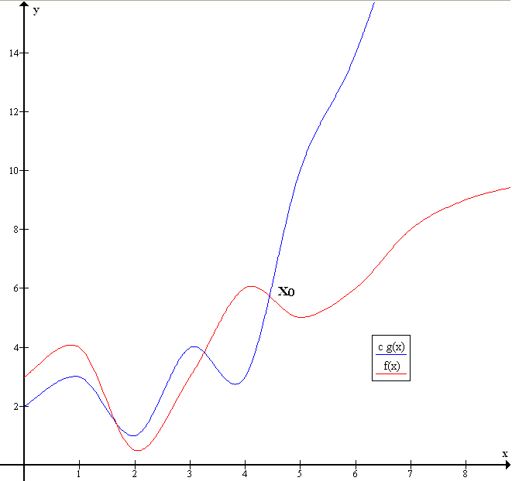

g(x)
f(x)
f(x) ∈ O(g(x)) porque existe c > 0 (ej. c = 1) y x₀ (ej., x₀ = 5) tal que f(x) ≤ cg(x) para cualquier x ≥ x₀.

Slide 43
T(N)
c N
T(N)
T(N) ∝ N
buscar() es lineal
buscar() es O(n)
N

Slide 44
T(N)
T(N) ∝ log₂(N)
busqueda_binaria() es logarítmica
busqueda_binaria() es O(log n)
c log₂N
T(N)
N

Slide 45
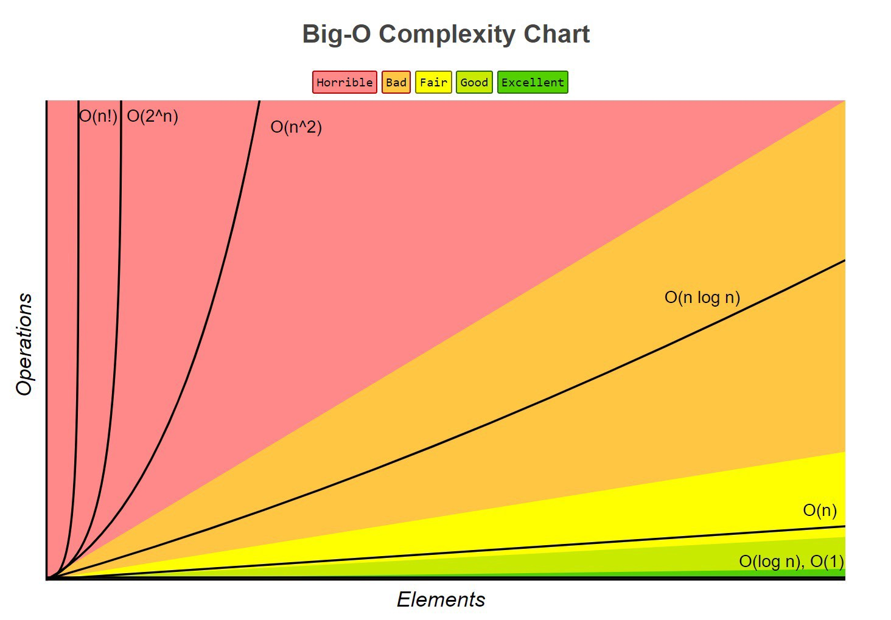

Slide 46
Bonus tracks

Slide 47
Funciones de orden superior
<function>
f
<?>
<?>
f
<function>

Slide 48
Funciones de orden superior
<secuencia>
sorted
<secuencia>
key=<function>
<function>
map
<secuencia>
<secuencia>
<function>
filter
<secuencia>
<secuencia>

Slide 49








Transformar una secuencia: map
cocinar
cocinar
map
[ ]
[ ]
"hola"
len
4
len
map
[4, 4, 8, 3, 5]
["mirá", "mamá", "programo", "sin", "ciclos"]

Slide 50
Filtrar una secuencia: filter
es_vegetariano
<bool>
es_vegetariano
filter
[ ]
[ ]
<int>
es_primo
<bool>
es_primo
filter
[2,3,5]
[0,1,2,3,4,5,6]

Slide 51
Funciones anónimas
instrucción: definición de función
def <nombre>(<nombre>, <nombre>, ...):
return <expresión>
expresión: función anónima
lambda <nombre>, <nombre>, ...: <expresión>
<nombre> =

Slide 52


